Slide 1

NÁZEV: VY_32_INOVACE_20_ Německý jazyk 7.-9.r.
NÁZEV ŠKOLY: ZŠ Dolní Benešov, příspěvková organizace
AUTOR: Mgr. Ludmila Faiková
TEMA: Die Familie
ČÍSLO PROJEKTU: CZ.1.07/1.4.00/21.1262

Slide 2
Anotace:
Žáci se formou této prezentace seznamují s novou slovní zásobou
v tematickém okruhu Die Familie. Procvičují si také přivlastňovací
zájmena mein, meine.

Slide 3

DIE FAMILIE

Slide 4
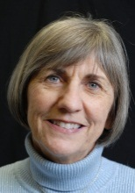
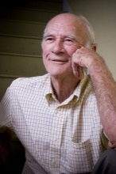
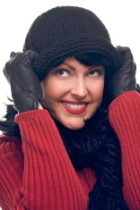
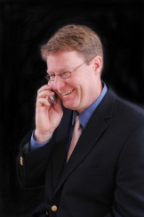

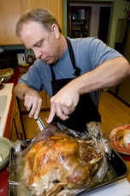


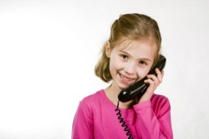
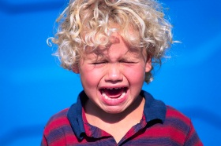

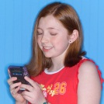
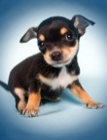
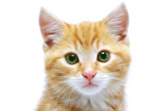
Die Familie
die Oma
der Opa
die Mutter
der Vater
die Tante
der Onkel
der Nachbar
die Nachbarin
die Schwester
ich
der Bruder
der Freund
die Freundin
der Hund
die Katze

Slide 5
MATKA
BRATR
OTEC
TETA
SESTRA
STRÝČEK
SOUSED
KAMARÁDKA
KAMARÁD
BABIČKA
DĚDA
SOUSEDKA
RODINA
PES
KOČKA

Slide 6
die Mutter
BRATR
OTEC
TETA
SESTRA
STRÝČEK
SOUSED
KAMARÁDKA
KAMARÁD
BABIČKA
DĚDA
SOUSEDKA
RODINA
PES
KOČKA

Slide 7
MATKA
BRATR
OTEC
TETA
SESTRA
STRÝČEK
SOUSED
KAMARÁDKA
KAMARÁD
BABIČKA
der Opa
SOUSEDKA
RODINA
PES
KOČKA

Slide 8
MATKA
BRATR
OTEC
TETA
SESTRA
STRÝČEK
SOUSED
KAMARÁDKA
KAMARÁD
die Oma
DĚDA
SOUSEDKA
RODINA
PES
KOČKA

Slide 9
MATKA
BRATR
OTEC
TETA
SESTRA
STRÝČEK
SOUSED
KAMARÁDKA
KAMARÁD
BABIČKA
DĚDA
die Nachbarin
RODINA
PES
KOČKA

Slide 10
MATKA
BRATR
OTEC
TETA
SESTRA
STRÝČEK
SOUSED
KAMARÁDKA
KAMARÁD
BABIČKA
DĚDA
SOUSEDKA
RODINA
der Hund
KOČKA

Slide 11
MATKA
BRATR
OTEC
TETA
SESTRA
STRÝČEK
SOUSED
KAMARÁDKA
KAMARÁD
BABIČKA
DĚDA
SOUSEDKA
RODINA
PES
die Katze

Slide 12
MATKA
BRATR
OTEC
TETA
SESTRA
STRÝČEK
SOUSED
KAMARÁDKA
KAMARÁD
BABIČKA
DĚDA
SOUSEDKA
die Familie
PES
KOČKA

Slide 13
MATKA
BRATR
der Vater
TETA
SESTRA
STRÝČEK
SOUSED
KAMARÁDKA
KAMARÁD
BABIČKA
DĚDA
SOUSEDKA
RODINA
PES
KOČKA

Slide 14
MATKA
BRATR
OTEC
TETA
die Schwester
STRÝČEK
SOUSED
KAMARÁDKA
KAMARÁD
BABIČKA
DĚDA
SOUSEDKA
RODINA
PES
KOČKA

Slide 15
MATKA
der Bruder
OTEC
TETA
SESTRA
STRÝČEK
SOUSED
KAMARÁDKA
KAMARÁD
BABIČKA
DĚDA
SOUSEDKA
RODINA
PES
KOČKA

Slide 16
MATKA
BRATR
OTEC
die Tante
SESTRA
STRÝČEK
SOUSED
KAMARÁDKA
KAMARÁD
BABIČKA
DĚDA
SOUSEDKA
RODINA
PES
KOČKA

Slide 17
MATKA
BRATR
OTEC
TETA
SESTRA
der Onkel
SOUSED
KAMARÁDKA
KAMARÁD
BABIČKA
DĚDA
SOUSEDKA
RODINA
PES
KOČKA

Slide 18
MATKA
BRATR
OTEC
TETA
SESTRA
STRÝČEK
SOUSED
KAMARÁDKA
der Freund
BABIČKA
DĚDA
SOUSEDKA
RODINA
PES
KOČKA

Slide 19
MATKA
BRATR
OTEC
TETA
SESTRA
STRÝČEK
SOUSED
die Freundin
KAMARÁD
BABIČKA
DĚDA
SOUSEDKA
RODINA
PES
KOČKA

Slide 20
MATKA
BRATR
OTEC
TETA
SESTRA
STRÝČEK
der Nachbar
KAMARÁDKA
KAMARÁD
BABIČKA
DĚDA
SOUSEDKA
RODINA
PES
KOČKA

Slide 21
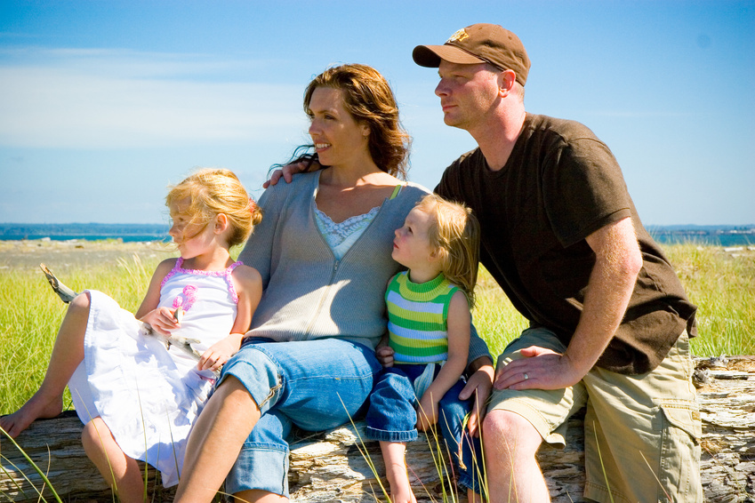
Das ist mein Familienfoto
Wer ist links (rechts, in der Mitte)?
Links
Rechts
In der Mitte
Neben
mein
meine
ich
Vater, Bruder, Opa, Freund, Nachbar, Hund
Mutter, Schwester, Oma, Freundin, Nachbarin, Katze
ist
bin
Er
heißt ….
Sie
Ich heiße ….

Slide 22
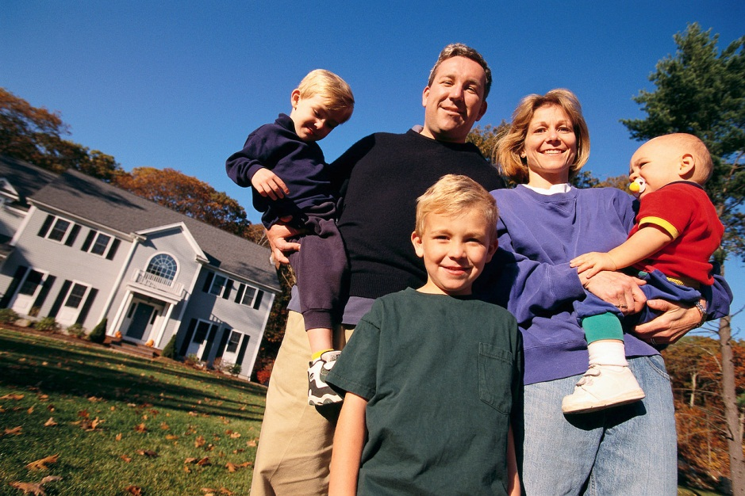
Beschreibe das Bild:
Das ist meine Familie
In der Mitte bin ich. Ich heiße Martin.
Links ist mein Bruder. Er heißt Thomas.
Neben ist mein Vater. Er heißt Paul.
Neben ist meine Mutter. Sie heißt Petra.
Rechts ist mein Bruder. Er heißt Andreas.

Slide 23
Citace.
Text byl vytvořen autorem.
Obrázky jsou z otevřené galerie Microsoft Office.
www.office.microsoft.com
4.12.2012

